Slide 1
ERASMUS+
Martin Mišík II.S

Slide 2
Od- 14.9.2019
Do- 5.10.2019
3 týždne
Pracovný pobyt vo Francúzsku
-mechanik strojov a zariadení

Slide 3
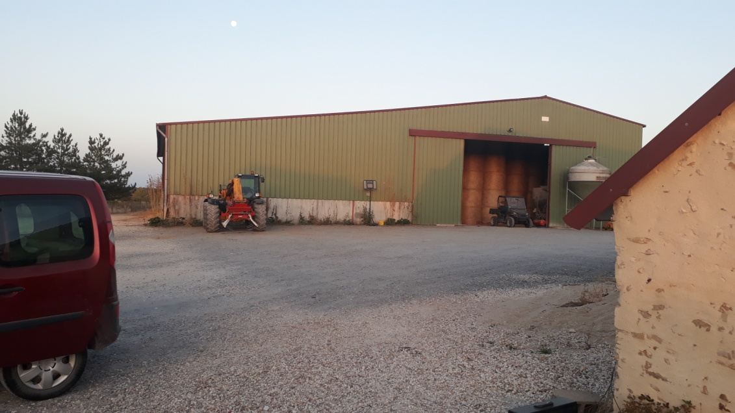
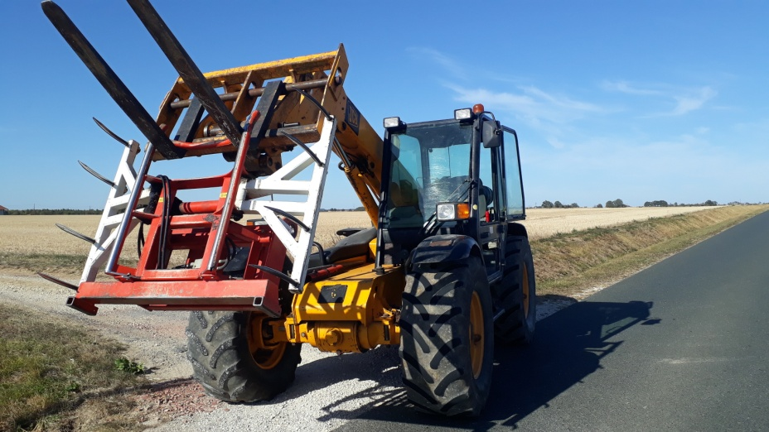
Farma
Farmár: Nicolas Bezard
-stredne veľká farma
okolo 70 kráv
2 traktory John Deere + nakladač JCB

Slide 4
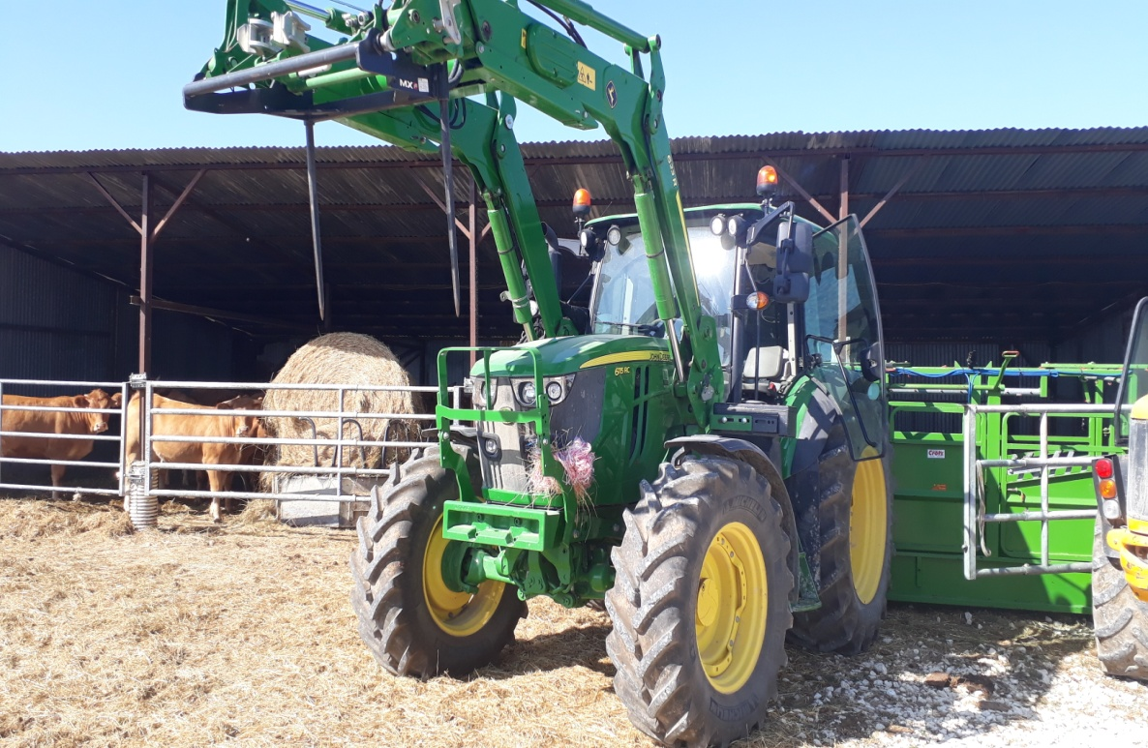
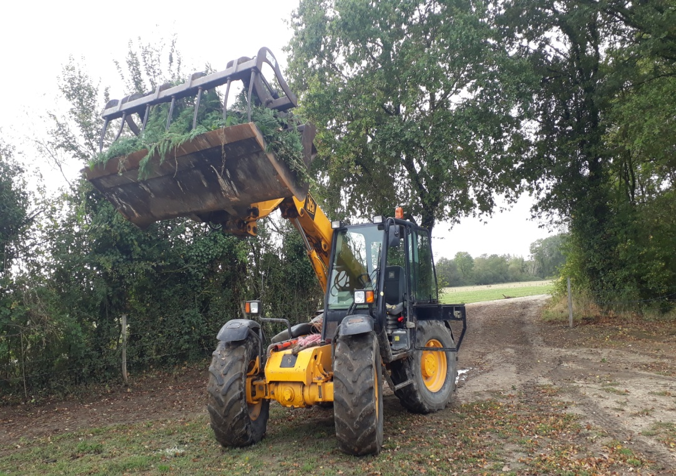
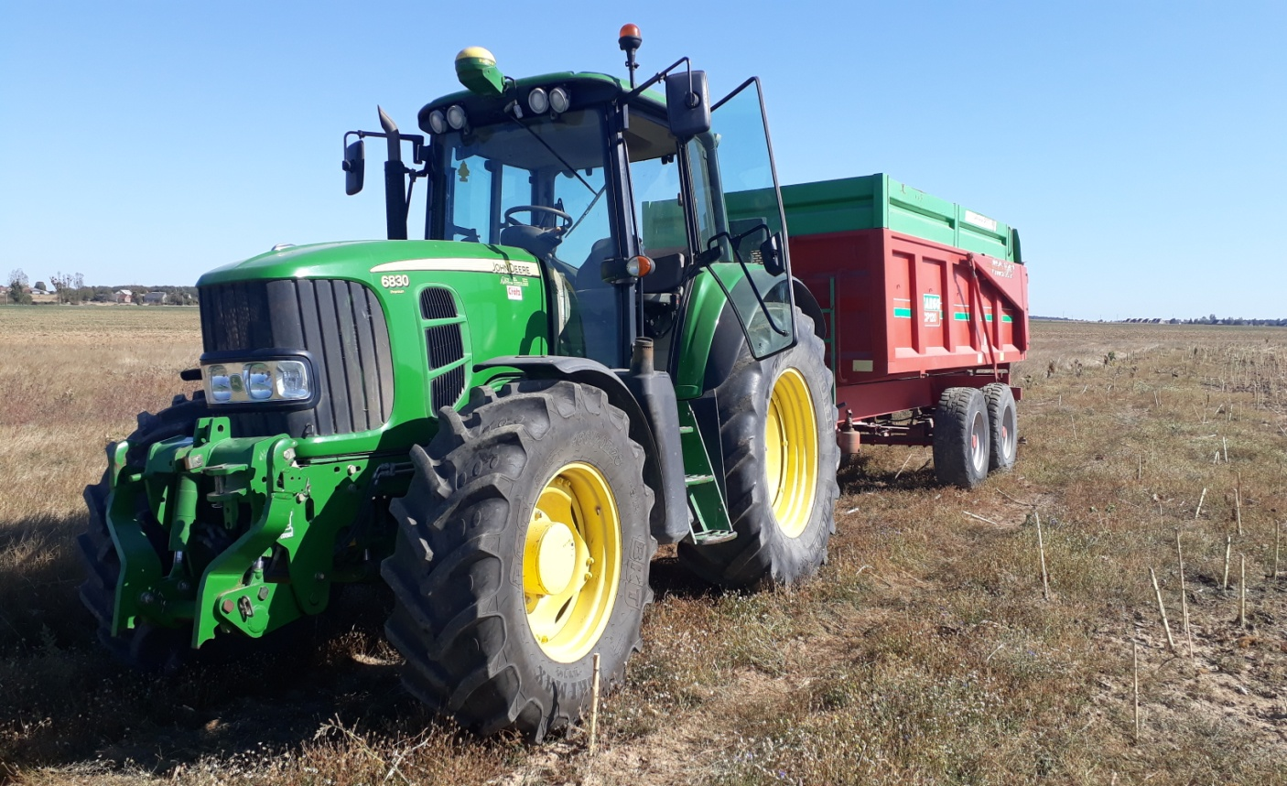

Slide 5
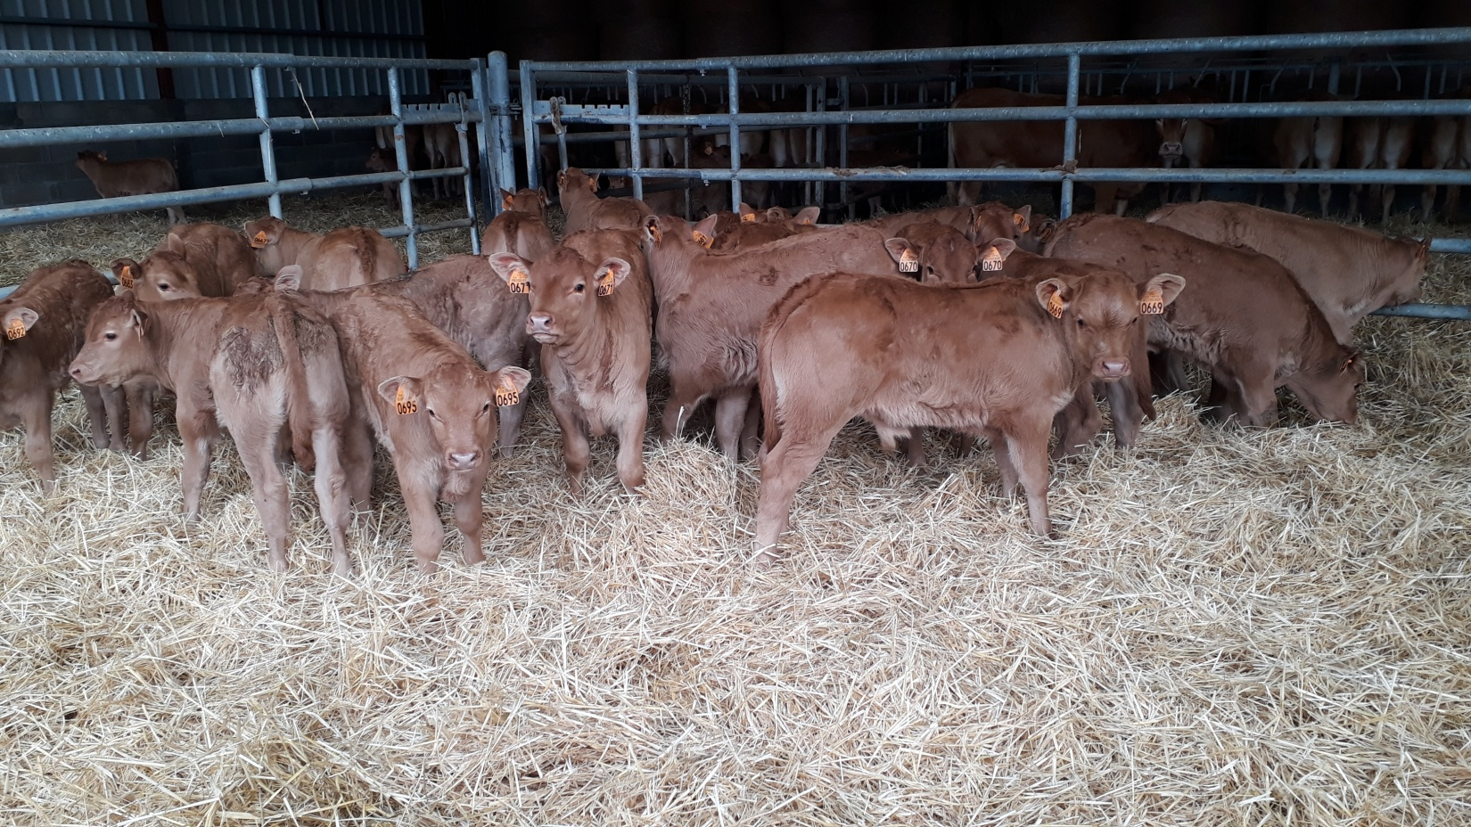
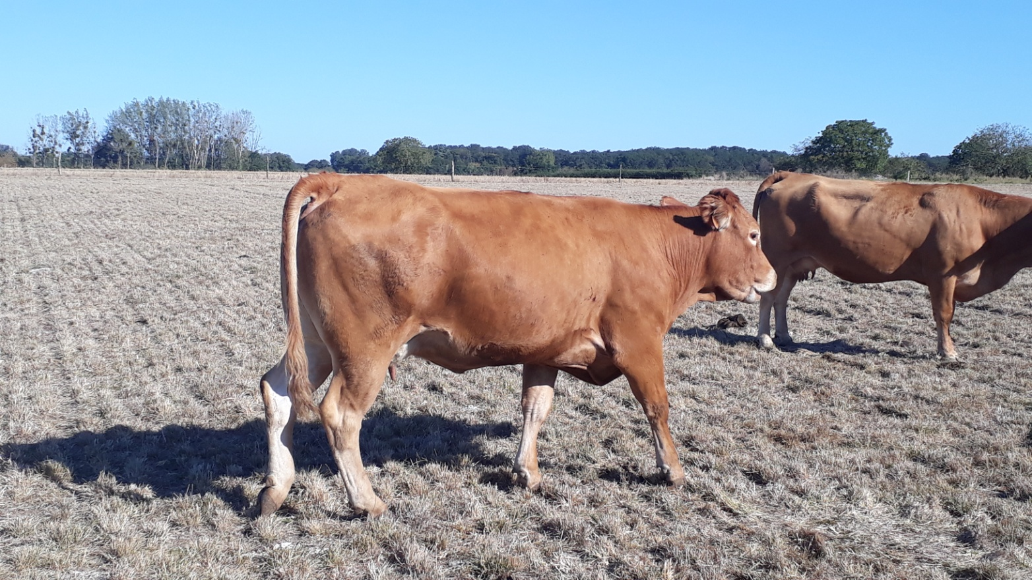

Slide 6
Práca
Rána boli rovnaké každé ráno som chodil kŕmiť kravy.
Počas dňa sme robili rôznu prácu
Údržba traktorov, oprava defektu,
mulčovanie strniska, žatva slnečnice, prevoz balíkov, dopúšťanie vody pre kravy, strihanie živých plotov a pod.

Slide 7
Víkendy
1. víkend: výlet po Paríži
2. víkend: návšteva zámku Chaumont
kúzelnicka šou v Blois
3. víkend: zábavný park Pou du Fou
oceán
soľné farmy

Slide 8
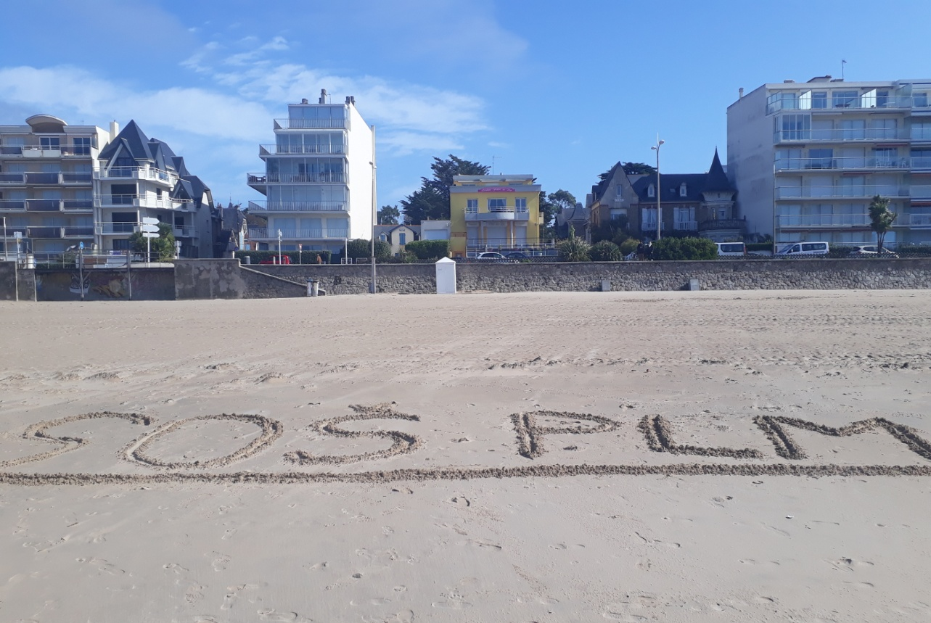
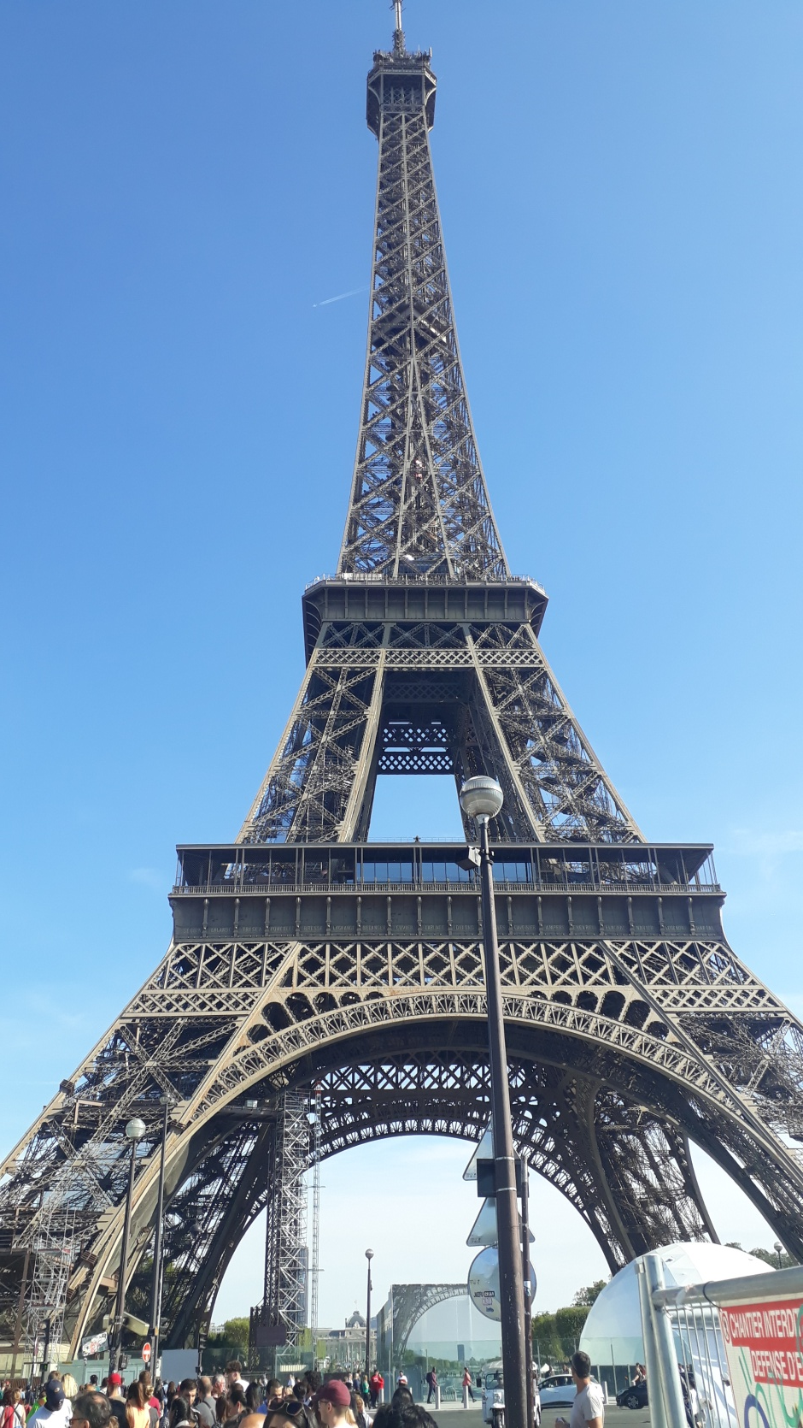
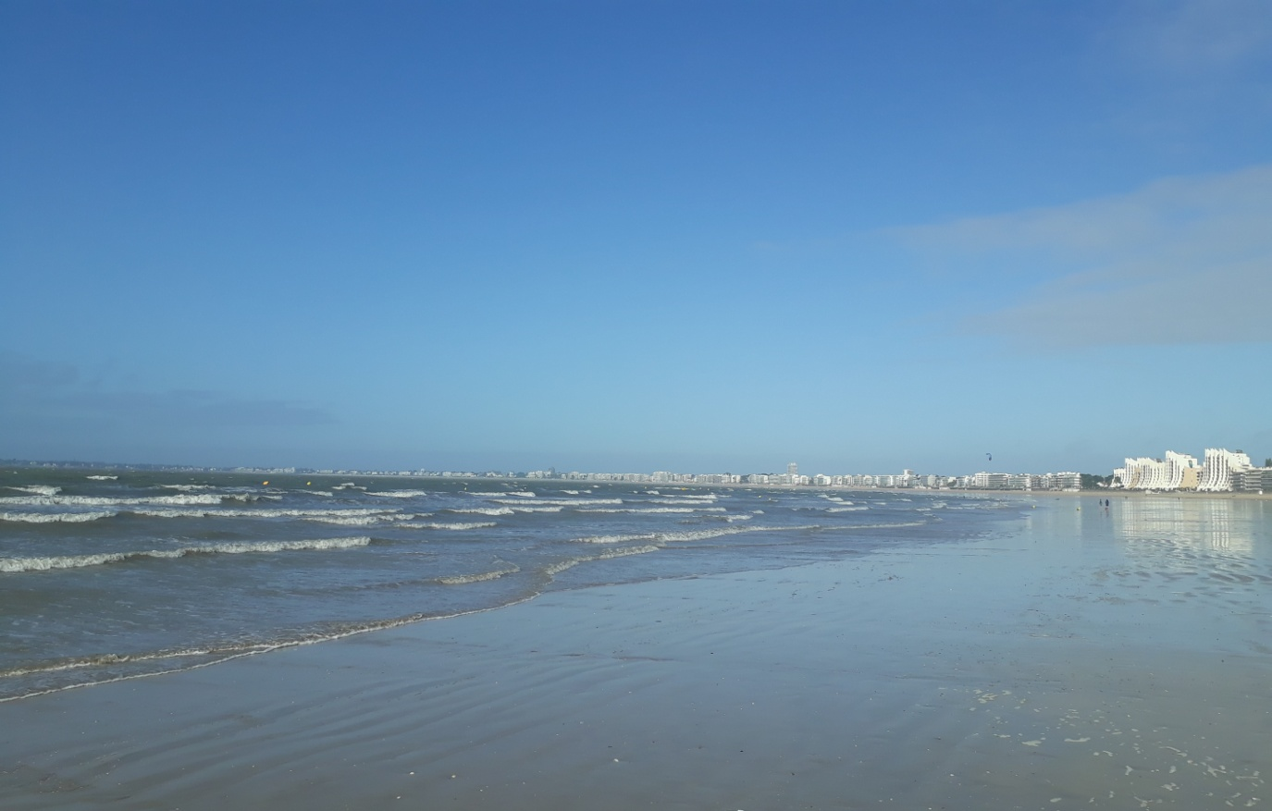

Slide 9
Plusy
Dobrá skúsenosť
Poznanie inej kultúry
Zdokonalenie v jazyku

Slide 10
Mínusy
Sú bordelári

Slide 11
ĎAKUJEM ZA POZORNOSŤ

